Slide 1


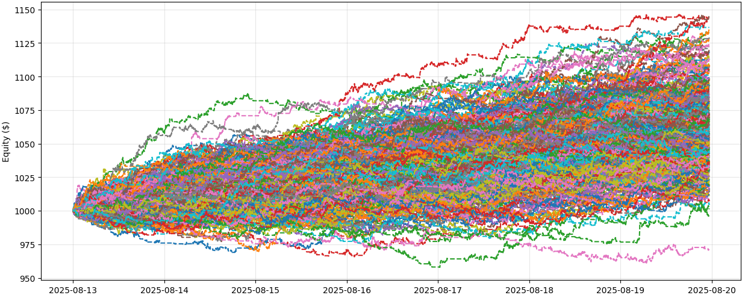
HMM and ai integration in finance
Paul Serre de Pazanan – Seoul
Introduction
Contexte
Le Deep Learning Laboratory de SNU est un laboratoire spécialisé dans la recherche en IA, sur différents sujets, dont la vision par ordinateur, la finance et développement de materiel pour l’inference d’IA a l’aide d’agents LLM. Mon cadre s’inscrivaient dans le theme de l’IA en finance. L’equipe est consituté de 10 personnes : ingenieurs, Phd students, chercheurs.
Objectif
Mon objectif etait de développer une méthode permettant de filtrer un marché pour détecter differents régimes et de se positionner dessus en conséquence.
Proposition
J’ai developpé des modeles caches de Markov pour analyser la tendence du marché et de filtrer celui ci, pour ensuite implementer une IA permettant de produire des décisions de positionnement sur ce marché particulier.
Déroulement du projet
Description du projet
La premiere étape etait de developpe le modele de Markov cache. Nous avions plusieurs solutions pour cela : Creer un HMM classique ou créer un HMM a l’aide de l’approximation champ moyen ( Variational Bayesian Inference).
La deuxieme étape etait d’integrer ce modele de filtrage a des reseaux de neurones pour affiner la précision et renvoyer des signaux d’achat et de vente.
La derniere étape était d’implementer le model final a un compte de broker grace a TradeStation, de travailler avec l’API et de produire une interface en temps réel sur le marché.
Travail réalisé
Nous avons développé un modèle de Markov caché à l’aide de l’inférence de Bayes. Un HMM permet de détecter différents régimes dans un dataset. Ici, en finance, il permet de repérer des opportunités d’achats ou de ventes. Cela grâce aux trois paramètres : la matrice de transition, la matrice d’émission et les probabilités initiales. Nous avons ensuite implémenté et concaténé ce modèle à des réseaux de neurones, particulièrement des LSTM et des MLP.
Nous avons utilisé le langage Python, car souple et facile d’utilisation.
Conclusion
Notre recherche nous a permis de développer deux modèles importants : un utilisant l’approche bayésienne variationnelle, et l’autre en concaténant ce premier modèle à des réseaux de neurones. Ces deux modèles nous ont procuré des résultats très satisfaisants. Nous avons également pu mettre en place le trading en temps réel sur un compte de courtage.
J’ai acquis des compétences en traitement du signal, mathématiques appliquées, analyse numérique, développement de code, et ai pu avoir une introduction à la finance

